Slide 1
CAPÍTULO 8
Autorregulação, metacognição, mediação docente e feedback
Parte II — Fundamentos pedagógicos e planejamento
Inteligência Artificial Aplicada à Educação · Araken de Medeiros Santos
Notes:
Abertura do capítulo 8. Apresente o tema e peça que a turma pense em uma situação do dia a dia relacionada.

Slide 2
O que vamos aprender
Descrever o ciclo da aprendizagem autorregulada
1
Distinguir conhecimento e regulação metacognitiva
2
Planejar momentos de mediação docente no uso de IA
3
Aplicar as três perguntas e os quatro níveis do feedback
4
Avaliar vantagens e riscos do feedback gerado por IA
5
IA aplicada à Educação · Cap. 8
Notes:
Apresente os objetivos. O capítulo fecha a ideia de que o estudante precisa continuar pensando, mesmo com a IA. A atividade final usa feedback em duas camadas. Tempo: 2 minutos.

Slide 3
O ELOGIO QUE NÃO ENSINA NADA
O que torna um feedback útil, e como a IA pode ajudar sem enfraquecer a autorregulação?
Cena fictícia: "Excelente texto!" Elogio genérico, sem dizer o que fazer a seguir.
IA aplicada à Educação · Cap. 8
Notes:
Conte a cena: Lívia pede à IA que corrija a redação, recebe excelente texto, entrega confiante. O professor aponta tese confusa, argumentos repetidos e conclusão sem retomar o problema. Cena fictícia. Pergunte à turma o que Lívia precisava ouvir. Tempo: 3 minutos.

Slide 4
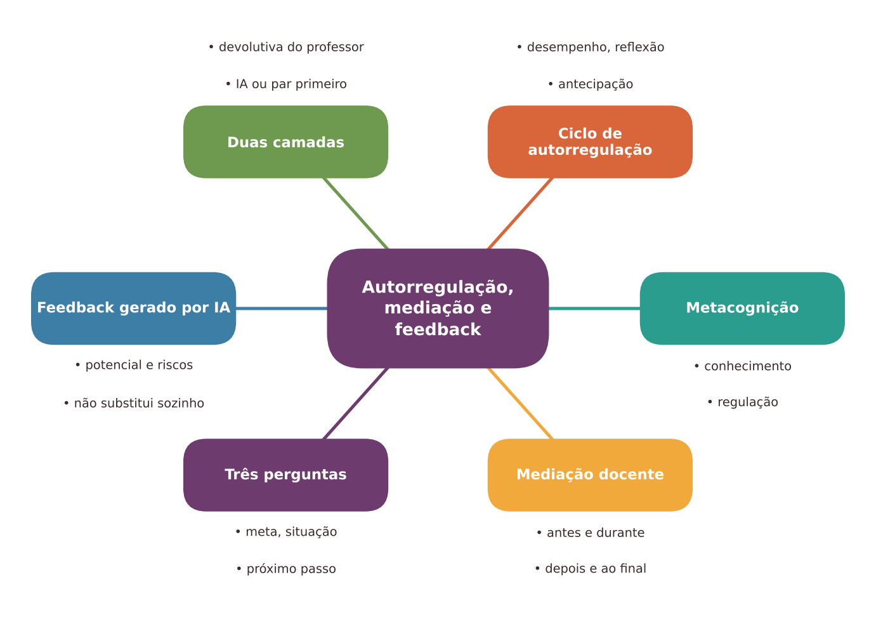
Mapa do capítulo
Figura 8.1 — Mapa dos conceitos principais do capítulo.
IA aplicada à Educação · Cap. 8
Notes:
Mapa como roteiro: ciclo de autorregulação, metacognição, mediação docente, as três perguntas do feedback, feedback gerado por IA e a atividade em duas camadas. Tempo: 2 minutos.

Slide 5
O ciclo da aprendizagem autorregulada
1
2
3
Antecipação: metas e estratégias
Desempenho: executar e monitorar
Autorreflexão: avaliar e decidir o que mudar
›
›
Como cozinhar: planejar, provar e ajustar, depois avaliar o prato.
IA aplicada à Educação · Cap. 8
Notes:
O ciclo de Zimmerman tem três fases: antecipação, desempenho e autorreflexão. A capacidade não é inata e precisa ser ensinada. Use a analogia de cozinhar: se alguém diz sempre o que fazer em cada passo, a pessoa termina o prato sem aprender a cozinhar. Tempo: 3 minutos.

Slide 6
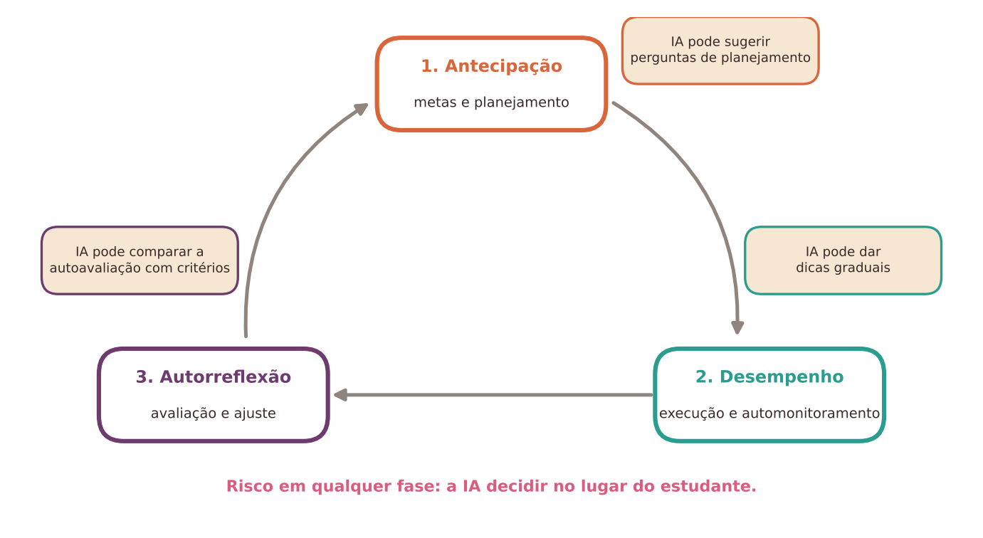
Autorregulação e papéis possíveis da IA
Apoio possível e risco em cada fase do ciclo.
IA aplicada à Educação · Cap. 8
Notes:
Em cada fase, a IA pode apoiar: sugerir perguntas de planejamento, oferecer dicas, comparar a autoavaliação com critérios. E em cada fase há o risco de substituir a decisão do estudante. Peça um exemplo para cada fase. Tempo: 3 minutos.

Slide 7
Metacognição e a ilusão de saber
O QUE É
É COMO…
Conhecer e regular o próprio pensar. A ilusão de saber é achar que entendeu só porque o texto estava claro, sem conseguir explicar sozinho.
assistir a uma receita e achar que sabe cozinhar: só o fogão revela.
“Ler claro não é saber fazer.”
IA aplicada à Educação · Cap. 8
Notes:
Metacognição tem dois componentes: conhecimento metacognitivo (saber como se aprende) e regulação metacognitiva (planejar, monitorar, avaliar). Alerte para a ilusão de saber, que explicações bem escritas de IA podem intensificar. Pergunte quando a turma já se sentiu assim. Tempo: 3 minutos.

Slide 8
O que a pesquisa permite afirmar
1
2
3
4
Risco
Caminho
Cautela
Limites
Escrita melhorou, mas sem ganho de conhecimento: possível preguiça metacognitiva.
Apoio metacognitivo explícito melhorou a autorregulação em 4 semanas.
Efeitos positivos, mas risco de menor vigilância e aprendizagem superficial.
Poucos estudantes, curto prazo, ensino superior. Não generalize.
IA aplicada à Educação · Cap. 8
Notes:
Resultados que chamam atenção. Um experimento com 117 universitários sugeriu possível preguiça metacognitiva. Um quase-experimento com 68 universitários mostrou que apoio metacognitivo explícito melhorou a autorregulação, mas sem diferença de desempenho. Uma edição especial recomenda cautela. Todos: poucos estudantes, curto prazo, ensino superior. Tempo: 4 minutos.

Slide 9
Quatro momentos de mediação
1
2
3
4
Antes: objetivo, regras e critérios
Durante: circular e perguntar "como verificar?"
Depois: comparar com critérios e fontes
Ao final: o que a IA fez? E eu?
›
›
›
Sem mediação, o estudante só quer terminar a tarefa.
IA aplicada à Educação · Cap. 8
Notes:
Quatro momentos de mediação docente: antes, durante, depois e ao final. Dê o exemplo de pergunta em cada um. Sem mediação, o estudante aceita o que recebe ou usa a ferramenta só para terminar. Peça que a turma escolha o momento em que menos intervém hoje. Tempo: 4 minutos.

Slide 10
Registro de decisões
O QUE É
É COMO…
O estudante anota o que pediu à IA, o que aceitou, o que rejeitou ou alterou, e por quê.
o diário de bordo de um navegante: quem registra a rota aprende a navegar.
“Registrar a decisão é pensar sobre ela.”
IA aplicada à Educação · Cap. 8
Notes:
Estratégia simples de mediação: o registro de decisões. Em duas ou três linhas, o estudante anota o que pediu, o que aceitou, o que rejeitou ou alterou e por quê. Isso transforma o uso em objeto de reflexão e mostra ao professor como o estudante pensa. Tempo: 3 minutos.

Slide 11
Feedback: encurtar a distância
O QUE É
É COMO…
Informação sobre o desempenho que ajuda a reduzir a distância entre o que a pessoa fez e o que se pretende.
um GPS: diz onde você está e qual curva fazer, e não apenas "você está perdido".
“Nota diz onde está. Feedback diz como seguir.”
IA aplicada à Educação · Cap. 8
Notes:
Feedback é a informação que ajuda a reduzir a distância entre o que a pessoa fez e o que se pretende. Os efeitos variam bastante com o tipo, a recepção e o contexto. Avaliação formativa promissora, sobretudo quando descritiva e não apenas nota. Peça à turma um feedback que mudou algo em sua vida. Tempo: 3 minutos.

Slide 12
Três perguntas do feedback eficaz
1
2
3
Para onde estou indo? Objetivo e critério
Como estou indo? O que já alcancei
Para onde vou agora? Que ações melhoram
›
›
Elogio genérico não responde a nenhuma das três.
IA aplicada à Educação · Cap. 8
Notes:
As três perguntas do feedback eficaz, de Hattie e Timperley. Aplique ao caso de Lívia: o elogio dela responde alguma delas? Peça que a turma escreva um comentário curto que responda às três. Tempo: 3 minutos.

Slide 13
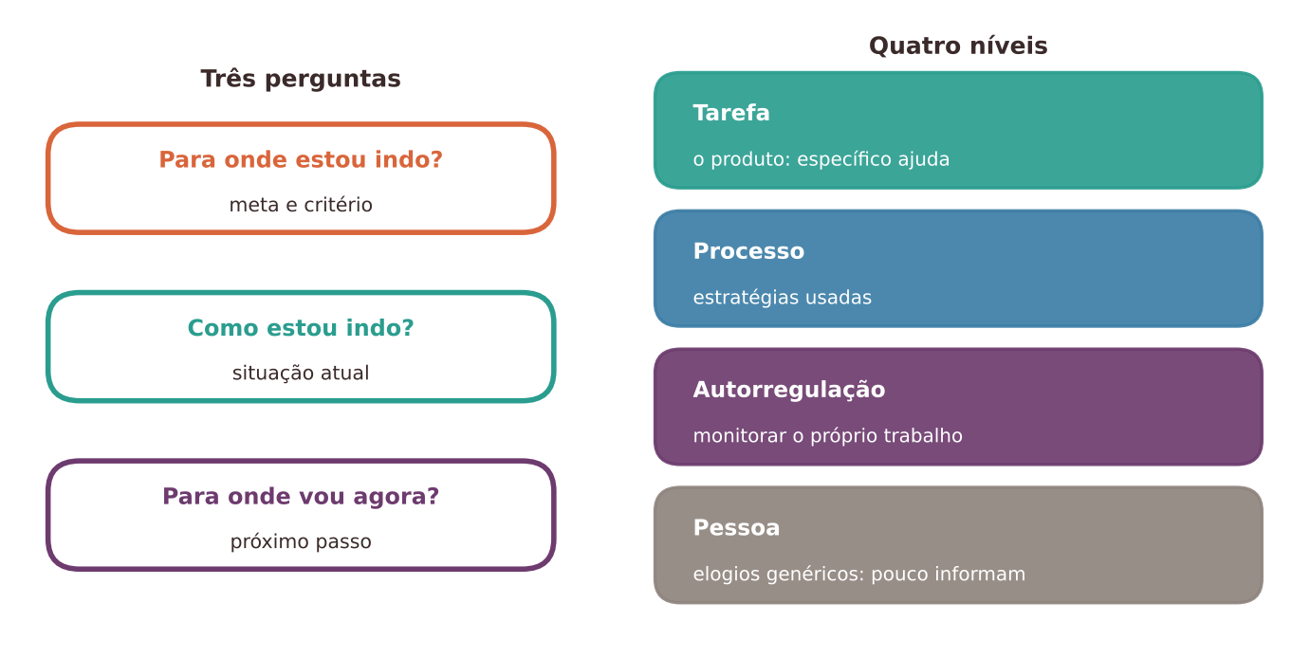
Três perguntas e quatro níveis de feedback
Tarefa, processo, autorregulação e pessoa.
IA aplicada à Educação · Cap. 8
Notes:
Os quatro níveis: tarefa, processo, autorregulação e pessoa. O feedback sobre a pessoa, como você é muito inteligente, costuma ser pouco informativo. Peça que a turma classifique um comentário real que costuma escrever. Tempo: 3 minutos.

Slide 14
Feedback de IA: o que sabemos
1
2
3
4
Redações
Universitários
Tutoria supervisionada
Limites
Feedback humano um pouco melhor; IA comparável em alguns critérios.
Mais participação e melhora de conteúdo em Macroeconomia.
Pré-publicação, sem revisão por pares.
Tarefas e níveis específicos. IA sozinha não substitui o professor.
IA aplicada à Educação · Cap. 8
Notes:
Estudos sobre feedback de IA, lidos com cuidado. Em 200 redações, o feedback humano foi um pouco melhor em média, com IA comparável em alguns critérios (descrição baseada em resumos do estudo; confira o artigo). Em Macroeconomia, houve mais participação e melhora de conteúdo. A tutoria com supervisão humana ainda é pré-publicação. Não há base para dizer que a IA sozinha substitui o professor. Tempo: 4 minutos.

Slide 15
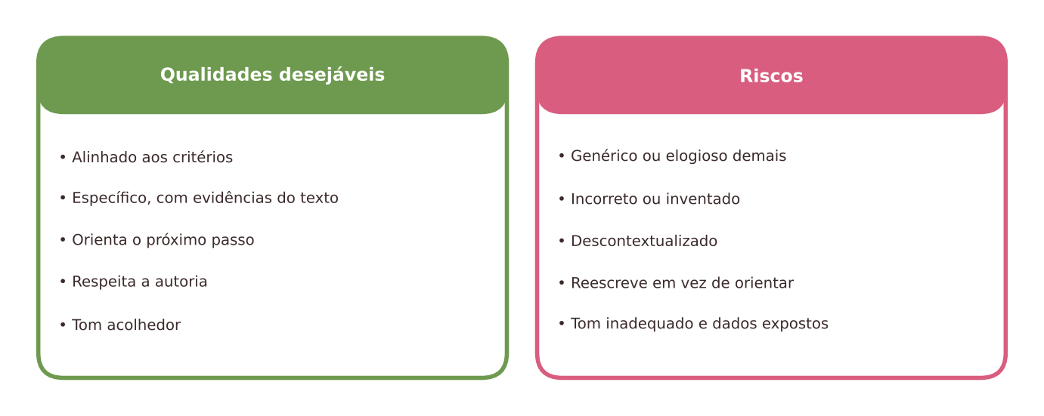
Qualidades e riscos do feedback da IA
O caso de Lívia: confirmar sem orientar é um risco.
IA aplicada à Educação · Cap. 8
Notes:
Quadro de qualidades desejáveis e riscos do feedback gerado por IA. Qualidades: alinhado a critérios, específico, orienta o próximo passo, respeita a autoria, linguagem acolhedora. Riscos: genérico, incorreto, descontextualizado, reescreve em vez de orientar, tom inadequado. Tempo: 3 minutos.

Slide 16
“Feedback que não pode ser usado não é feedback.”
Dê ao estudante a chance de reescrever, refazer e tentar de novo.
IA aplicada à Educação · Cap. 8
Notes:
Pausa para a frase de impacto. Lembre que só é feedback se o estudante puder agir: reescrever, refazer, tentar de novo. Pergunte à turma que espaço existe para isso em sua rotina. Tempo: 2 minutos.

Slide 17
Princípios para feedback com apoio de IA
1
2
3
4
Critérios do professor
IA como primeiro leitor
Foco no processo
Várias fontes
A IA aplica critérios dados, não inventa os seus.
O estudante decide o que aceita e registra por quê.
Perguntas valem mais que correções prontas.
Combine IA, colegas e professor.
IA aplicada à Educação · Cap. 8
Notes:
Seis princípios do autor, a serem testados em cada contexto. Aqui estão quatro em destaque: o professor define os critérios; a IA é primeiro leitor; foco em processo e autorregulação; combinar IA, colegas e professor. Os outros dois: o professor revisa antes de devolver, e feedback exige oportunidade de uso. Tempo: 3 minutos.

Slide 18
Atividade: feedback em duas camadas
PASSO A PASSO
TEMPO
Rascunho individual, sem IA
Autoavaliação com a rubrica, com justificativa de uma linha
Camada 1: feedback da IA (ou de um colega) pela rubrica
Tabela: sugestão recebida, decisão, por quê
Reescrita do texto com base nas decisões
Camada 2: o professor comenta o raciocínio, sem reescrever
2 aulas de 50 min + 20 min de devolutiva
PRODUTO
Texto reescrito, tabela de decisões e reflexão final.
POUCOS RECURSOS
Só a camada de pares, com rubrica no quadro e a tabela no caderno.
IA aplicada à Educação · Cap. 8
Notes:
Feedback em duas camadas: a IA é primeiro leitor, o estudante registra decisões e o professor comenta o raciocínio, sem reescrever o texto. Menores de 13 anos não usam IA diretamente, então feedback entre pares. Duas aulas de 50 minutos e 20 de devolutiva.

Slide 19
Pare e verifique antes de entregar
As observações estão corretas, sem erros inventados?
!
Estão alinhadas ao objetivo e à rubrica?
!
Indicam o que fazer a seguir, e o tom é adequado à idade?
!
Evitei enviar nomes e dados pessoais ao sistema?
!
IA aplicada à Educação · Cap. 8
Notes:
Antes de entregar ao estudante um feedback gerado por IA, cinco conferências. Reforce a privacidade: textos de estudantes podem ter dados pessoais ou de terceiros. Tom inadequado pode afetar a autoestima. Tempo: 3 minutos.

Slide 20
Quando dispensar a IA no feedback
Dispense a IA se...
Sem tecnologia
O feedback é pessoal, emocional ou sensível
Há notas, aprovações ou encaminhamentos
Há dados pessoais na produção
O objetivo é treinar autoavaliação
Feedback entre pares com três critérios
Treino coletivo com exemplo no quadro
Três comentários que mais ajudaram, discutidos em turma
IA aplicada à Educação · Cap. 8
Notes:
Dispense a IA no feedback sobre aspectos pessoais, emocionais ou sensíveis, em decisões de avaliação com consequências e em produções com dados pessoais. Dispense também quando o objetivo for treinar a autoavaliação sem apoio externo. Mostre a alternativa sem tecnologia. Tempo: 3 minutos.

Slide 21
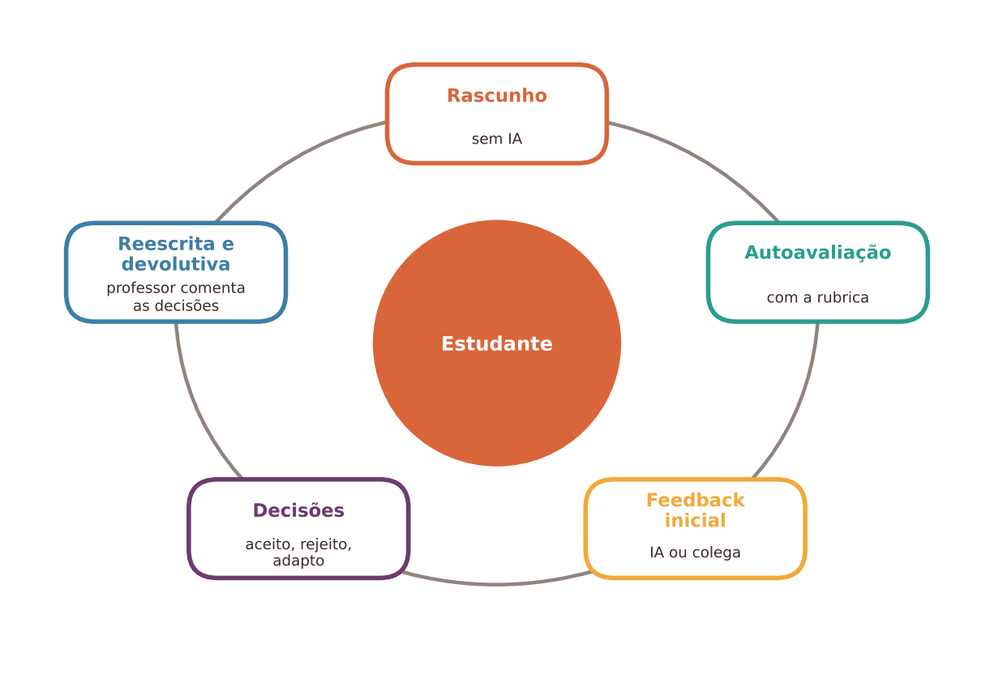
Síntese: do rascunho à reflexão
As decisões do estudante ficam no centro do ciclo.
IA aplicada à Educação · Cap. 8
Notes:
Síntese: rascunho, autoavaliação com critérios, feedback inicial (IA ou colega), decisões registradas, reescrita e devolutiva. No centro, o estudante. Peça que a turma narre o ciclo com um exemplo do cotidiano. Tempo: 3 minutos.

Slide 22
O que vale a pena lembrar
✓
Autorregulação: antecipação, desempenho e autorreflexão; precisa ser ensinada
✓
Metacognição: conhecer e regular o próprio pensamento
✓
Apoio metacognitivo ajuda; a dependência pode reduzir a autorregulação
✓
Feedback eficaz: para onde vou, como estou, para onde vou agora
✓
Feedback de IA tem riscos e não substitui sozinho o do professor
✓
O registro de decisões é uma mediação simples
IA aplicada à Educação · Cap. 8
Notes:
Releia os itens e peça que cada pessoa escolha um para testar na próxima atividade. Volte a Lívia: que feedback ela deveria ter recebido?

Slide 23
Para pensar na sua prática
Que tipo de feedback você mais dá: tarefa, processo, autorregulação ou pessoa?
?
Quando seus estudantes planejam, monitoram e avaliam o próprio trabalho?
?
Que critérios usaria para entregar um feedback de IA a um estudante?
?
Que apoio precisaria para melhorar o feedback sem se sobrecarregar?
?
IA aplicada à Educação · Cap. 8
Notes:
Duas perguntas para duplas, 5 minutos. A pergunta sobre critérios para entregar feedback de IA pode virar um combinado da escola.

Slide 24
Feedback bom aponta o próximo passo, e quem decide é o estudante.
A docência é insubstituível.
Obrigado(a)!
Notes:
Encerramento. Convide a turma a escolher uma ideia para experimentar nesta semana.

